Slide 1
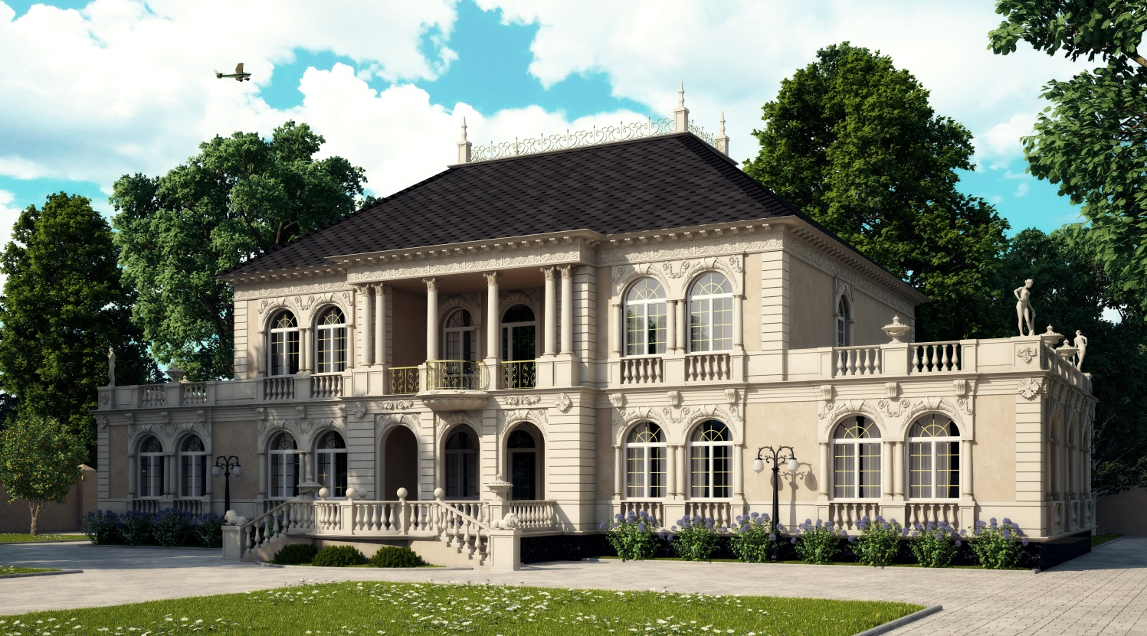
Конструктивные элементы здания

Slide 2
Здание, это многофункциональный объект, возводимый с целью обеспечения комфортного проживания и различного рода деятельности человека.
Каждое здание состоит из элементов, которые по крупности можно разделить на 3 группы:
Объемно-планировочные элементы
Подвал
Фундамент
Мелкие элементы
Блоки
Ступени
Балки
Этаж
Лестничная клетка
Конструктивные элементы
Лестницы
Стены

Slide 3
По назначению все конструктивные элементы подразделяют на несущие (фундаменты, опоры, стены, перекрытия) и ограждающие (внутренние стены, покрытия, полы, перегородки, двери), а некоторые из них выполняют обе функции. Все нагрузки, возникающие в здании, воспринимают несущие элементы, а ограждающие отделяют помещения здания друг от друга и от внешнего пространства.
Фундаменты - подземные части здания, воспринимающие всю нагрузку от здания и внешних сил (ветер, снег и т. д.), передающие и распределяющие давление на грунт.
Стены - вертикальные конструкции, выполняющие ограждающую, а иногда и несущую функцию, поэтому их делят на несущие, самонесущие и ненесущие (навесные).
Перекрытия - горизонтальные ограждения, делящие внутреннее пространство на этажи,- являются несущими, поскольку воспринимают полезную нагрузку и передают ее на стены и опоры.

Slide 4
Несущие стены передают на фундамент нагрузку от перекрытий и крыши вместе с собственным весом, самонесущие передают лишь собственный вес и являются ограждающими конструкциями, ненесущие опираются не на фундамент, а на колонны или перекрытия и являются только ограждающими конструкциями. Отдельные опоры (колонны, стойки, столбы) являются вертикальными несущими элементами, воспринимают нагрузку от перекрытий или других конструктивных элементов зданий (навесных стен) и передают эту нагрузку вместе с собственным весом на фундамент.
Крыша - конструктивный элемент, защищающий здание от атмосферных осадков. Она состоит из водонепроницаемой оболочки (кровли) и поддерживающих ее несущих конструкций.
Лестница - конструктивный элемент для сообщения между этажами. Внутренние лестницы ограждают несгораемыми стенами, в результате чего образуется помещение, называемое лестничной клеткой.
Перегородки - вертикально ограждающие конструкции, разделяющие помещения. Перегородки опираются на перекрытие, а внутренние стены - на фундамент.
Двери заполняют дверным блоком, окна - оконным.

Slide 5
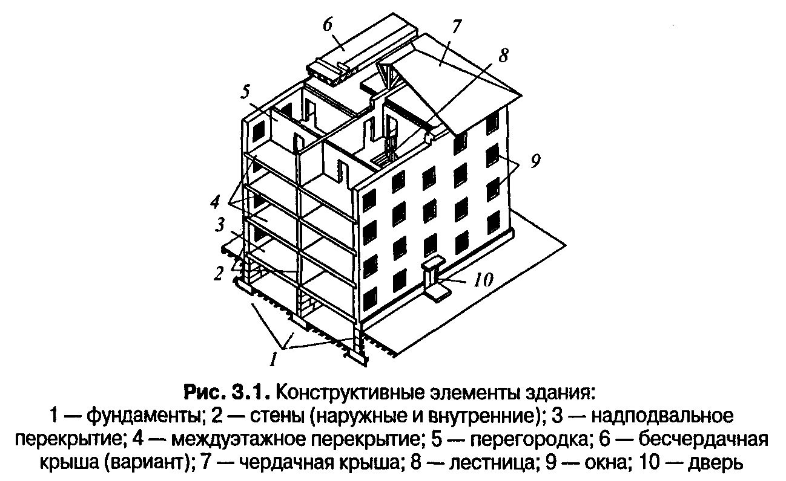
Основные несущие конструкции здания, в том числе фундаменты, стены, отдельные опоры и перекрытия, воспринимающие и передающие все нагрузки, включаются в совместную работу, составляя единую пространственную конструктивную систему - несущий остов здания.

Slide 6
Косоуры, это железобетонные или стальные балки, располагаемые под наклоном и своими окончаниями опирающиеся на площадки. Эти конструктивные элементы служат основой для крепления ступеней лестниц.
Конструкции зданий разделяются на две основные схемы строительства с несущими стенами и каркасные.
В зданиях, у которых несущими являются стены, они же и воспринимают нагрузку от перекрытий и крыши.
В конструкциях зданий, у которых за основу построения взят каркас, вся нагрузка воспринимается его элементами.
Здания различают по видам и габаритным размерам строительных изделий.
Строения могут возводиться из мелких блоков и штучных элементов, которые применяются, как правило, в малоэтажном строительстве.
При строительстве многофункциональных зданий используются крупноблочные и крупнопанельные строительные элементы.
В крупноблочных строениях наружные и внутренние стены формируются из крупных блоков, которые и воспринимают нагрузку от перекрытий и кровли.
Крупнопанельные здания собирают из крупноразмерных плит, изготавливаемых на заводе.

